Slide 1
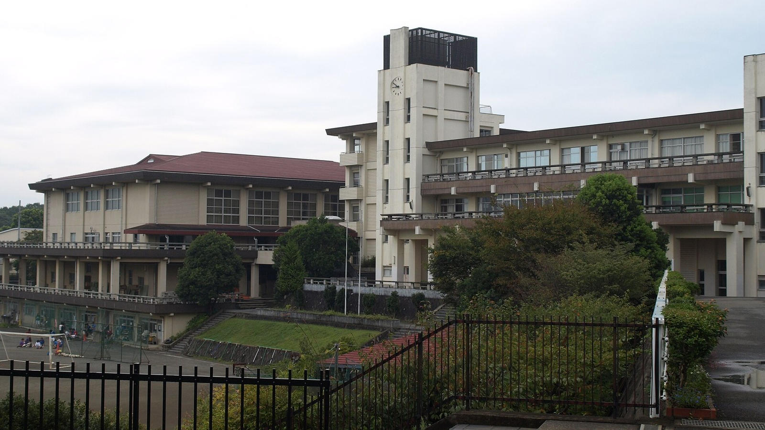
大船高校
和の施設がそろう、大船の大きな学校。

Slide 2
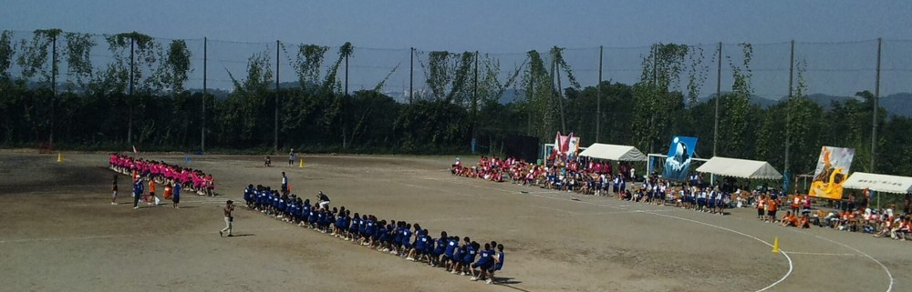
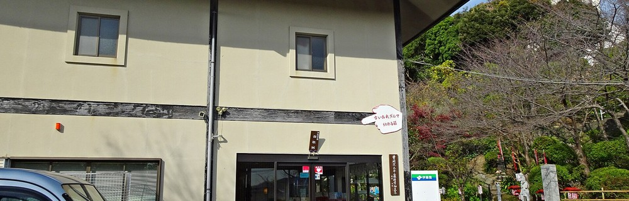
大船高校
写真と一緒に見る、学校の空気
体育祭（六国祭）
大船のシンボル・大船観音
能舞台付きの視聴覚室・純和風庭園・弓道場など、ちょっと珍しい和の施設がそろう
文化祭「白帆祭」・体育祭「六国祭」は大規模校ならではの活気。応援団やチアも盛り上がる
部活・同好会が三十近く、加入率も高い（演劇部は全国大会の常連）
大船駅から徒歩。藤沢・鎌倉どちらからも通いやすい
大船駅から徒歩
出典: 神奈川県立大船高等学校 公式サイト / Wikimedia Commons

